Slide 1

HUST
第三章 立体的三维与二维的描述方法
§3-1 投影的基本知识
画法几何及机械制图
§3-2 徒手绘草图的技巧
§3-3 正等轴测图
§3-4 斜二等轴测图

Slide 2
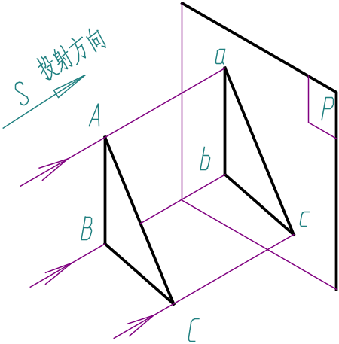
§3-1 投影的基本知识
第三章 立体的三维与二维的描述方法
HUST
光源
s
物体
一、投影法的概述
投影法的三要素
画法几何及机械制图
投影法就是用光线照射物体，在预设的投影面上绘制出被投影物体图形的方法。
投射线
投影面
二、分类
1. 中心投影
投射线汇交于一点(投影中心)的投影法叫做中心投影法。例如：电影、照相和人的眼睛看物体都是中心投影现象。
P
光照成影
投影法
2. 平行投影
若将投影中心S移到离投影面无穷远处，则所有的投射线相互平行，这种投射线相互平行的投影方法，叫做平行投影法。

Slide 3
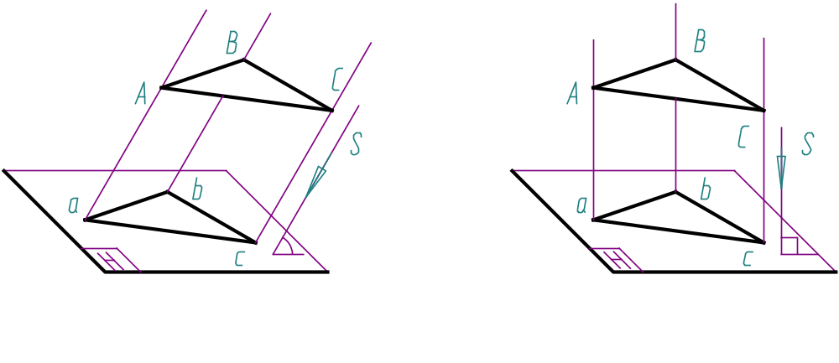
§3-1 投影的基本知识
第三章 立体的三维与二维的描述方法
HUST
光源
s
物体
一、投影法的概述
投影法的三要素
画法几何及机械制图
二、分类
投射线
1. 中心投影
投影面
2. 平行投影
1）正投影
2）斜投影
P
投射线垂直于投影面的投影为正投影
光照成影
投影法
投射线倾斜于投影面的投影为斜角投影
机械制图一般采用正投影 （轴测图除外）

Slide 4
三、正投影的性质
第三章 立体的三维与二维的描述方法
HUST
§3-1 投影的基本知识
D
E
M
画法几何及机械制图
C
D
1.真实性
N
B
A
C
M
A
F
N
2.积聚性
d
e
B
b
c
d(a)
3.类似性
n
m(n)
c(b)
P
m
a
f
P
4.从属性
5.平行性
B
H
N
J
AB//CD
N
A
B
D
G
ab//cd
E
M
K
M
K
6.等比性
C
F
A
C
b
n(m)
AK/KC=ak/kc
n
b
h(g)
a
a
d
j(k)
k
m
P
c
e(f)
P
c

Slide 5
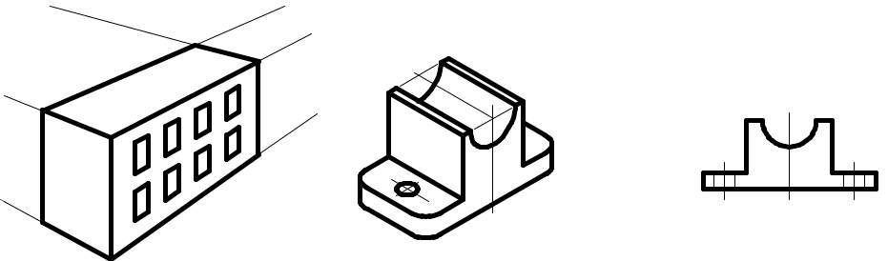
第三章 立体的三维与二维的描述方法
HUST
§3-1 投影的基本知识
四、工程上常用的几种投影图
画法几何及机械制图
透视图 轴测图 单面正投影图
1.透视图是用中心投影法绘制的。这种投影图与人的视觉相符，具有形象逼真的立体感，其缺点是度量性差，手工作图费时，适用于房屋、桥梁等外观效果的设计及计算机仿真技术 。
2.轴测图是用平行投影法绘制的。这种投影图有一定的立体感，但度量性仍不理想，适合用于产品说明书中的机器外观图等 。
3.多面正投影图是用正投影法从物体的多个方向分别进行投射所画出的图，称为多面正投影图。这种图虽然立体感差，但能完整地表达物体的各个方位的形状，度量性好，便于指导加工，因此多面正投影图被广泛应用于工程的设计及生产制造中 。

Slide 6
第三章 立体的三维与二维的描述方法
HUST
§3-2 徒手绘草图的技巧
当设计者企图抓住一闪念的设计灵感的时候 ，常常要用徒手画图的方式绘制立体的草图、轴测草图、零件草图，还有装配示意草图等。
画法几何及机械制图
一、徒手画草图的基本要求
对草图的要求是：“物体自身各部分的比例正确，图面工整” 。
徒手画图用的铅笔一般为HB铅芯的铅笔，铅芯头磨成锥形 。
徒手画图的要点是：“徒手目测，先画后量，画线力均，横平竖直，曲线光顺” 。

Slide 7
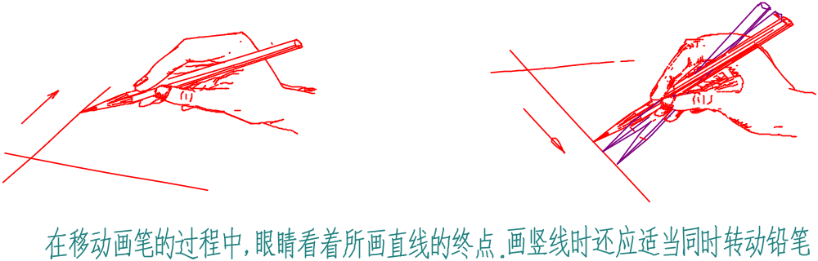
第三章 立体的三维与二维的描述方法
HUST
§3-2 徒手绘草图的技巧
二、徒手绘图的技巧
画法几何及机械制图
1.直线的画法
徒手画直线时，握笔的手指离笔尖约30∼40mm，比平常写字时握笔要稍远。手腕、小手指轻压纸面，铅笔与笔的运行方向保持大致直角的关系。注意手握笔时，要自然放松，不可攥得太死，

Slide 8
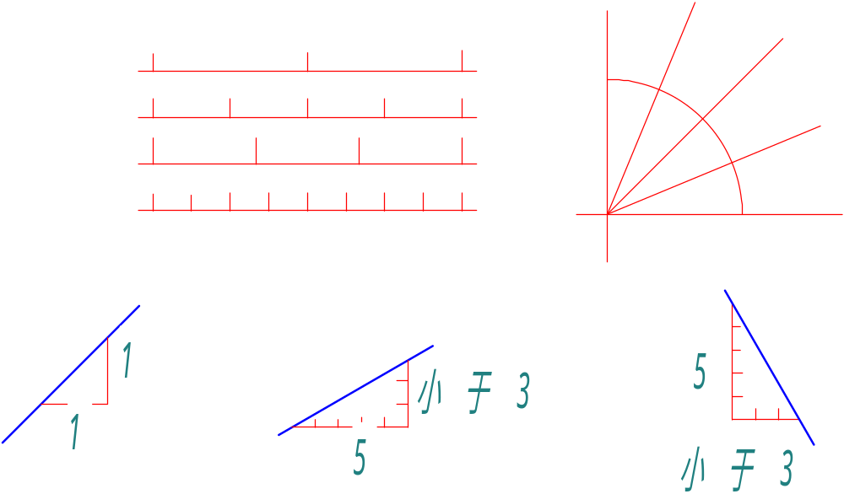
第三章 立体的三维与二维的描述方法
HUST
§3-2 徒手绘草图的技巧
二、徒手绘图的技巧
画法几何及机械制图
1.直线的画法
等分线段、特殊角度线

Slide 9


第三章 立体的三维与二维的描述方法
HUST
§3-2 徒手绘草图的技巧
二、徒手绘图的技巧
画法几何及机械制图
2.圆的画法
画小圆，先画中心线，再取中心线上四点，徒手画圆
如果画较大的圆，则可取给定半径，用目测的方式在中心线上定出四点（如果用方格纸可数格），再增加两条过圆心的45°斜线，再以半径长定四点，以此八点近似画圆。先画细线圆，然后加粗。画大圆而作的限形构架细线，一般不必擦去，可一直保留，但注意不要太粗 。

Slide 10
第三章 立体的三维与二维的描述方法
HUST
§3-3 正 等 轴 测 图
一、 概述
P
Z’
画法几何及机械制图
1.什么是轴测图
将物体连同其直角坐标系，沿不平行于任一坐标轴的方向，用平行投影法一起投射到单一个平面上所得到的投影称为轴测投影。用这样的方法绘制出的图形，称为轴测图 。
O’
Y’
X’
Z
O
优点：直观、可度量性
X
Y
2.术语
S
(1) 轴测投影面：得到轴测投影的平面
(2) 轴测投影轴：直角坐标轴在轴测投影面的投影，简称轴测轴
(3) 轴间角：轴测轴之间的夹角
(4) 轴向伸缩系数=轴测单位长⁄坐标单位长； (p,q,r)

Slide 11
第三章 立体的三维与二维的描述方法
HUST
§3-3 正 等 轴 测 图
注意：投影方向与任一直角坐标轴不平行
画法几何及机械制图
3.轴测图的分类
按投影方向是否垂直轴测投影面
(1) 正轴测投影
(2) 斜轴测投影
按轴向变形系数是否相等
(1) 等轴测投影(p=q=r)
(2) 二轴测投影(p=q=r)
(3) 三轴测投影(p=q=r)
常用的是：正等轴测图、正二轴测图、斜二轴测图

Slide 12
第三章 立体的三维与二维的描述方法
HUST
§3-3 正 等 轴 测 图
一、 概述
P
Z’
画法几何及机械制图
O’
Y’
X’
Z
O
X
Y
4.轴测图的投影性质
S
平行性 ：平行直线的轴测投影仍相互平行。
等比性：平行直线的轴测投影之比等于空间线段之比。
注意：沿轴测轴方向才可以直接测量作图；与坐标轴方向不平行的直线，不能直接测量，应根据端点坐标，作出端点后连线。

Slide 13
第三章 立体的三维与二维的描述方法
HUST
§3-3 正 等 轴 测 图
二、正等测轴测图的画法
Z
画法几何及机械制图
1.轴向变形系数和轴间角
120°
正等测轴测投影图的轴间角均为 120°
120°
Y
X
理论轴向伸缩系数 p=q=r=0.82
为了绘图方便，实用轴向伸缩系数 p=q=r=1
2.画轴测图常用的方法
画物体的轴测图可看成画组成物体的直线或顶点。画轴测图最基本的方法是坐标法。坐标法是：在物体自身上或投影图确定坐标系，取若干点的坐标值，然后在轴测投影面上画出对应点的方法。
还有平移法、切割法

Slide 14

第三章 立体的三维与二维的描述方法
HUST
§3-3 正 等轴 测 图
例1 用坐标法画一正三棱锥的正等轴测图
画法几何及机械制图
分析：可以通过测量，得到立体4个顶点的相对坐标。为了讲述方便，画出底面的正投影。
步骤
（1）选坐标轴
（2）画轴测坐标轴
（3）画底面
（4）画锥顶
为了有立体感，将可见的直线加粗，不可见的用虚线表示

Slide 15
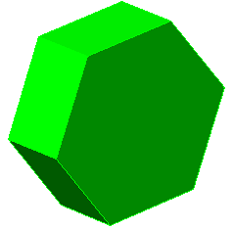
第三章 立体的三维与二维的描述方法
HUST
§3-3 正 等 轴 测 图
例2 用坐标法画一正六棱柱的正等轴测图
画法几何及机械制图
步骤（1）选坐标轴
（2）画轴测坐标轴
（3）画底面
（4）画锥顶
坐标法
平移法

Slide 16
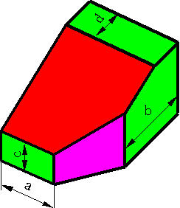
第三章 立体的三维与二维的描述方法
HUST
§3-3 正 等轴 测 图
例3 画出图示立体的正等轴测图
画法几何及机械制图
分析 图示立体可以看成长方体被红、紫面切割而成。
作图
1.先画没有切割前长方体的轴测图
d
2.画红面的轴测图
P
3.画紫面的轴测图
R
4.除掉多余的线,加粗.
S
b
小结：先整体，后切割
Q
c
与坐标轴方向不平行的直线，不能直接测量，应根据端点坐标，作出端点后连线
a

Slide 17
第三章 立体的三维与二维的描述方法
HUST
§3-3 正 等 轴 测 图
三、圆的正等轴测图的画法
画法几何及机械制图
例4 画圆的正等轴测图
坐标法
X
O
(b)
Y
X
Y
(a)
水平面椭圆
三个坐标面内圆的轴测图
侧面椭圆
正面椭圆

Slide 18
第三章 立体的三维与二维的描述方法
HUST
§3-3正等轴测图
例5 画圆的正等轴测图
坐标法
四心法
画法几何及机械制图
C
1、标坐标轴
2、画外切正方形
3、画外切正方形的轴测图
3、连GA、GC、FK，得交点Oa、Ob

Slide 19
第三章 立体的三维与二维的描述方法
HUST
画法几何及机械制图
Oa
Ob
C
1、标坐标轴
2、画外切正方形
3、画外切正方形的轴测图
4、连GA、GC、FK，得交点Oa、Ob
5、以Oa、Ob为圆心，以OaA为半径画小圆弧
6、以G、E为圆心，以GA为半径画大圆弧

Slide 20
第三章 立体的三维与二维的描述方法
HUST
§3-3 正 等 轴 测 图
加粗
Oa
O1
Ob
画法几何及机械制图
四心法画圆的正等轴测图关键：
大圆圆心；大圆半径；
Y
X
小圆圆心；小圆半径。
G
例6 画底面正投影如图高为W的圆柱的正等轴测图
(1)用四心法画出底面圆的正等轴测图
Oa
O1
Ob
W
X
O
X
Y
W
G’
(2)将圆心Oa、Ob、G下移圆柱的高度，再画弧
Y
Oa’
Ob’
(3)作公切线

Slide 21
第三章 立体的三维与二维的描述方法
HUST
§3-3 正 等 轴 测 图
四、圆角的正等轴测图的画法
画法几何及机械制图
例7 画下面平面图形的正等轴测图
a
1
2
作图
(1)画矩形的轴测图
(2)矩形的轴测图的两边上以圆角半径量取点1,2
(3)过点1,2作垂线交于a
(4)以点a为圆心,以a1为半径画圆弧
(5)同样的方法画另一圆弧，加粗
思考：特征图形为上图高一定的广义柱体的正等轴测图如何绘制？

Slide 22
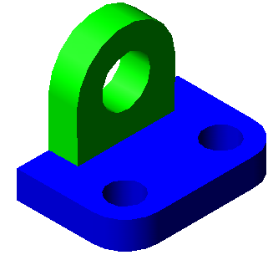
第三章 立体的三维与二维的描述方法
HUST
§3-3 正 等 轴 测 图
z
例8 画出图示立体的正等测轴测图
画法几何及机械制图
(1)标坐标轴
(2)画底板上面的轴测图
(3)平移画底板下面的轴测图
(4)确定后面位置, 画后面的轴测图
(5)平移画前面的轴测图
x
y

Slide 23
第三章 立体的三维与二维的描述方法
HUST
z
§3-3 正 等 轴 测 图
例8 画出图示立体的正等测轴测图
画法几何及机械制图
(1) 标坐标轴
(2)画底板上面的轴测图
(3)平移画底板下面的轴测图
(4)确定后面位置, 画后面的轴测图
x
(5)平移画前面的轴测图
y

Slide 24
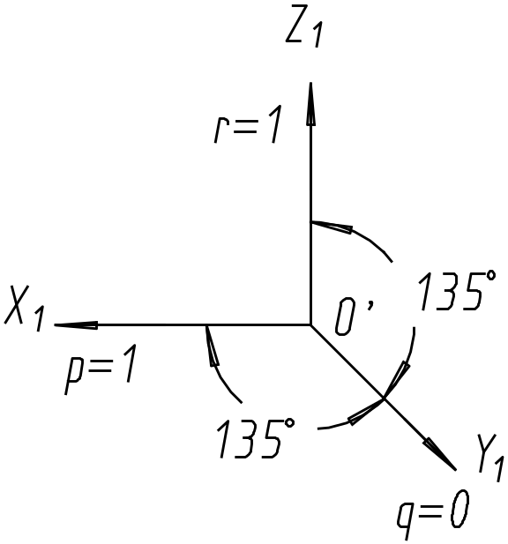
第三章 立体的三维与二维的描述方法
HUST
§3-4 斜 二 轴 测 图
一、轴向变形系数和轴间角
画法几何及机械制图
机械工程中最常用的斜轴测图是坐标面XOZ平行于轴测投影面的正面斜二等轴测图，简称斜二测。
轴向变形系数和轴间角如图所示。
二、斜二测轴测图的特点
凡与正面平行的圆，其轴测投影仍是圆。
三、适应范围
立体在平行某一坐标面方向上有较多的圆或较有特征

Slide 25
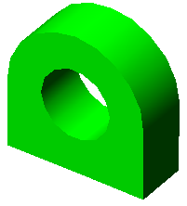
第三章 立体的三维与二维的描述方法
HUST
§3-4 斜 二 轴 测 图
例9 画已知物体的斜二测轴测图
画法几何及机械制图
Z’
X’
O’
Z
Z1
步骤：
W/2
Y1
Y
(1)画斜二测轴测轴
(2)画前端面
X1
O’
(3)将前端面各圆心沿Y轴平移厚度W/2距离
X
O
(4)画后端面
(5)完成整个物体的轴测图
W/2

